Slide 1
PRV – ZMĚNY PRAVIDEL + ČLÁNEK 20 OPŽP – AKTUALITY + KONTAKTY
23.10.2019

Slide 2
ZMĚNY V OBECNÝCH PRAVIDLECH
(platnost od prosince 2019)
Žadatel nemusí dokládat čestné prohlášení o skutečném majiteli
PORTÁL FARMÁŘ – doručení = přihlášení nebo 10 dnů od doručení
Lze nastavit min. a max. výši způsobilých výdajů v jednotlivých fichích např. min. ZV 100 tis. Kč a max. ZV 500 tis. Kč (hranice je 50 tis. – 5 mil. Kč) – už v minulých pravidlech
pravomocný správní akt SÚ nejpozději k registraci na SZIF
Nezpůsobilý výdaj: výdaje na objekt sloužící k umístění (parkování) vozidel

Slide 3
ZMĚNY V OBECNÝCH PRAVIDLECH
(platnost od prosince 2019)
- Registrace Žádostí o dotaci na RO SZIF v roce 2020 pro operaci 19.2.1 je stanovena v plánovaném termínu od 1. února 2020 do 31. srpna 2020
- čl. 17.1.a) rostlinná a živočišná výroba spojeny do 1 kódu ZV = zemědělská prvovýroba
- čl. 17.b) na trh lze uvádět pouze vlastní výrobky žadatele
- čl. 19.1.b) v případě pořízení vozidla kategorie N1 musí mít žadatel sídlo/trvalé bydliště nebo provozovnu na území příslušné MAS

Slide 4
ZMĚNY V OBECNÝCH PRAVIDLECH
Změny v zadávání veřejných zakázek a limitů cenového marketingu
Dotovaný a nedotovaný příjemce dotace sjednotilo se do 499 999,- Kč = Cenový marketing při ŽoP – včetně nabídek a objednávky nebo smlouvy
Příloha po registraci na RO (do 70 dnů): CM v případě, že se jedná o zakázku, jejíž předpokládaná hodnota je rovna nebo vyšší než 500 000,- Kč bez DPH a zároveň je rovna nebo nižší než 2 000 000,- Kč bez DPH v případě zakázky na dodávky a/nebo služby nebo 6 000 000,- Kč bez DPH v případě zakázky na stavební práce; včetně objednávky nebo písemné smlouvy s vybraným dodavatelem a nabídek
!!! Obce mají své vnitřní předpisy !!!

Slide 5
PRO KOHO JE ČLÁNEK 20?
MAS, jejichž Strategie CLLD obsahuje v analytické části popis potřeb v oblasti občanské vybavenosti
MAS, které ještě nemají vyčerpanou alokaci na PR PRV a schválily si přesun části nevyčerpané alokace na čl. 20 a veřejně projednaly
MAS, které mají schválenou evaluaci a změnu Strategie CLLD zahrnující přidání Fiche pro čl. 20
Změnu SCLLD konzultujte s Ing. Lucií Chlupáčovou, lucie.chlupacova@mze.cz, tel.: 221 812 283
území obcí, které mají zpracovaný Program rozvoje obce, Místní program obnovy vesnice nebo jiný schválený OZ

Slide 6
PRV - ČLÁNEK 20
- území obcí, které mají zpracovaný
- Program rozvoje obce, - Místní program obnovy vesnice
- nebo jinou podobu strategického dokumentu, který je schválený OZ – dokládá se Čestným prohlášením (př. č. 21)
Prohlašuji, že obec ... (doplnit název obce) má plán/program rozvoje obce, který byl schválen zastupitelstvem obce dne …usnesením č. …...
Současně potvrzuji, že realizace projektu .............. (doplnit název projektu) je dle údajů ze Žádosti o dotaci prováděna v souladu s tímto plánem/programem. Zároveň jako přílohu přikládám část plánu/programu rozvoje obce, jež danou skutečnost prokazuje.

Slide 7
PRV – ČLÁNEK 20
- možnost převodu nevyčerpané alokace 19.2.1. a alokace 19.3.1
- možnost rozšíření aktivit o čl. 20 Základní služby a obnova vesnic ve venkovských oblastech
80% dotace
Způsobilé výdaje = investiční výdaje
v dané výzvě MAS bude moct podat konkrétní žadatel pouze 1 žádost v rámci jednoho režimu podpory (po registraci nelze režim podpory měnit)
nezpůsobilé jsou zdroje tepla a energie: kotle na uhlí, včetně kombinovaných (uhlí/biomasa), kotle na zemní plyn, tepelná čerpadla, systémy nuceného větrání s rekuperací odpadního tepla a instalace solárně-termických kolektorů a stavební výdaje na opláštění nad 200.000 Kč (nejedná se o limit

Slide 8
PRV – ČLÁNEK 20 = 1 FICHE

Slide 9
a) Veřejná prostranství
žadatel obec nebo svazek obcí
veřejná prostranství v intravilánu - náměstí, návsi, tržiště, navazující prostranství obecního úřadu, pošty, kostela, hřbitova, železniční stanice a dalších objektů občanské vybavenosti, které jsou ve vlastnictví obce
- vytváření/rekonstrukce/obnova veřejných prostranství obce tzn. úprava povrchů (včetně zatravnění), osvětlení, oplocení a venkovní mobiliář (lavičky, venkovní stoly, odpadkové koše, veřejné WC, psí záchody, stojany na kola, zábradlí, úřední desky, informační panely, orientační mapy, plakátovací plochy, rozcestníky, pomníky),
- herní a vodní prvky – solitérní prvky (kašny, fontány, pítka a ptačí napajedla či koupadla)
- doplňující výdaje jako součást projektu (parkoviště, odstavné a manipulační plochy) - tvoří maximálně 30% projektu
Nezpůsobilými výdaji jsou nástupiště zastávek veřejné dopravy, nákup/výsadba a ošetřování dřevin a nová výstavba pomníků

Slide 10
b) MŠ a ZŠ
žadatel: obec, DSO, p.o. zřízená obcí nebo DSO, školské PO
pokud není zřizovatelem školy obec nebo DSO – režim de minimis
u ZŠ lze podpořit pouze kmenové učebny, sborovny, kabinety nesloužící pro odborné předměty, školní knihovny (NE nákup knih), technické místnosti, družiny a jídelny včetně souvisejícího zázemí a souvisejících úprav budovy školy
- rekonstrukce/rozšíření mateřské/základní školy a jejího zázemí a doprovodného stravovacího a hygienického zařízení; venkovní mobiliář a herní prvky v případě mateřské školy
- pořízení technologií a dalšího vybavení mateřské/základní školy, či doprovodného stravovacího zařízení – veřejné stravování pouze v režimu deminimis - Předmět dotace může být využit na vedlejší, hospodářskou činnost, pokud tato činnost nepřesáhne 20 % celkové využívané kapacity podpořené infrastruktury.
- doplňující výdaje jako součást projektu (úprava povrchů, výstavba odstavných ploch a parkovacích stání, výstavba přístupové cesty v areálu školy, oplocení; venkovní mobiliář a herní prvky v případě základní školy) - max. 30% projektu
od podání ŽoD na MAS do podání ŽoP na MAS nesmí dojít k navýšení kapacity školy

Slide 11
b) MŠ a ZŠ
Nejen soulad s PRO, ale nutný soulad projektu s MAP
Dokument prokazující soulad s Místním akčním plánem vzdělávání – tabulka projektových záměrů pro PRV jako součást Strategického rámce MAP s vyznačením odpovídajícího projektu - potvrzený předsedou řídícího výboru
PŘÍLOHA 22 SOULAD PROJEKTU S MAP BUDE SOUČÁSTÍ PRAVIDEL 19.2.1
Nezpůsobilé výdaje: prostory pro sportovní aktivity, kotle na uhlí, včetně kombinovaných (uhlí/biomasa), kotle na zemní plyn, tepelná čerpadla, systémy nuceného větrání s rekuperací odpadního tepla a instalace solárně-termických kolektorů, opláštění nad 200 tis. Kč.

Slide 12
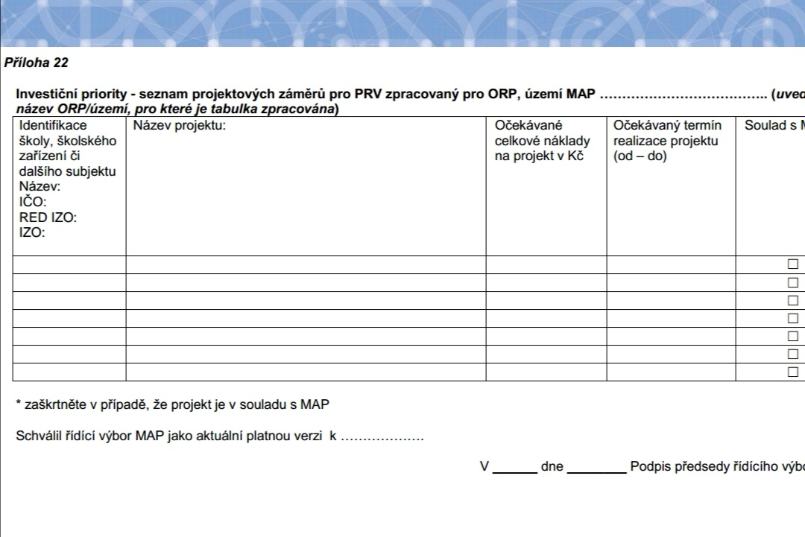
b) MŠ a ZŠ – soulad s MAP

Slide 13
c) Hasičské zbrojnice
žadatel: obce nebo svazek obcí
investice do staveb a vybavení hasičských zbrojnic přímo souvisejících s výkonem služby jednotek sboru dobrovolných hasičů obce JPO V
rekonstrukce/obnova/rozšíření hasičské zbrojnice vč. příslušného zázemí (šatny, umývárny, toalety)
pořízení strojů, technologií a dalšího vybavení hasičské zbrojnice
doplňující výdaje jako součást projektu (úprava povrchů, výstavba/úprava přístupové cesty) - tvoří maximálně 30% projektu
zázemí pro spolkový život pro hasiče v oblasti podpory f)

Slide 14
d) Obchody pro obce
žadatelé: obce nebo DSO, PřO zřízená obcí nebo DSO
Nemusí provozovat žadatel - provozovatel obchodu musí být vybrán za otevřených, transparentních a nediskriminačních podmínek se zohledněním pravidel pro zadávání VZ
podpora v režimu de minimis
Investice do obchodu zejm. se smíšeným zbožím (prodejny, mobilní i stabilní stánky)
výstavba/rekonstrukce budov či stánků pro obchod včetně zázemí (šatny, umývárny, toalety)
pořízení technologií a dalšího vybavení pro obchod
pojízdná prodejna (pořízení užitkových vozů kategorie N1 a N2 bez podkategorie G) včetně technologií a dalšího vybavení
doplňující výdaje jako součást projektu (úprava povrchů, výstavba odstavných ploch a parkovacích stání, oplocení, venkovní mobiliář, zabezpečovací prvky) - tvoří maximálně 30% projektu

Slide 15
e) Vybrané kulturní památky
žadatel: obec nebo svazek obcí, PřO zřízená obcí nebo DSO, NNO, církve
NNO musí mít historii min. 2 roky před podáním ŽoD na MAS oblasti předmětu dotace
Obnova a zhodnocení nemovitého kulturního dědictví - zapsané ve veřejném ÚSKP ČR: https://pamatkovykatalog.cz/uskp
obnova a zhodnocení kulturních objektů a prvků
doplňující výdaje jako součást projektu (úprava povrchů, výstavba odstavných ploch a parkovacích stání, oplocení, venkovní mobiliář, informační tabule) - tvoří maximálně 30% projektu
kromě NKP a UNESCO vč. indikativního seznamu k 1.1.2014
Soulad se stanoviskem NPÚ

Slide 16
f) Kulturní a spolková zařízení včetně knihoven
žadatel: obec nebo DSO, PřO zřízená obcí nebo DSO, NNO, církve (NNO musí mít historii min. 2 roky před ŽoD na MAS v oblasti předmětu dotace)
rekonstrukce/obnova/rozšíření kulturního a spolkového zařízení, i zázemí (šatny, umývárny, toalety) včetně obecních knihoven (obecní, kulturní, spolkové a víceúčelové domy, společenské, koncertní a divadelní sály, kina, klubovny, sokolovny, orlovny
pořízení technologií a dalšího vybavení pro kulturní a spolkovou činnost včetně obecních knihoven (NE NÁKUP KNIH)
doplňující výdaje jako součást projektu (úprava povrchů, výstavba odstavných ploch a parkovacích stání, oplocení, venkovní mobiliář, i nformační tabule, zabezpečovací prvky) - tvoří maximálně 30% projektu
nezpůsobilé: hřiště a prostory pro sportovní aktivity

Slide 17
g) Stezky
žadatelé: obec nebo DSO, PřO zřízená obcí nebo DSO
Podpora veřejně přístupných pěších a lyžařských stezek, hippostezek a dalších tematických stezek mimo území lesa a intravilán obce (výjimkou je značení)
výstavba/rekonstrukce/obnova a rozšíření veřejně přístupné pěší a lyžařské stezky, hippostezky a další tematické stezky vč. značení, směrových a informačních tabulí či interaktivních prvků
odpočinková stanoviště, přístřešky, herní a naučné prvky, fitness prvky, mostky, lávky, vyhlídky, zábradlí, úvaziště pro koně
doplňující výdaje jako součást projektu (zařízení k odkládání odpadků, veřejné toalety) - tvoří maximálně 30% projektu
v ZCHÚ nebo Natura 2000 nelze interpretovat předmět ochrany
nezpůsobilé: cyklostezky, singletreky, in-line dráhy, ferrata

Slide 18
h) Muzea a expozice
žadatelé: obec nebo DSO, p.o. zřízená obcí nebo DSO (DE MINIMIS)
rekonstrukce/obnova/rozšíření budov a ploch pro realizaci výstavních expozic a muzeí s nabídkou místních kulturních a historických zajímavostí s vazbou na místní historii, kulturní a umělecké aktivity a tradiční lidovou kulturu včetně zázemí (šatny, umývárny, toalety)
pořízení technologií a dalšího vybavení (zejm. vitrín, panelů, informačních tabulí, osvětlení, audiovizuální techniky, počítačové techniky – hardware, software, zabezpečovacího zařízení)
doplňující výdaje jako součást projektu (úprava povrchů, výstavba odstavných a parkovacích stání, oplocení, venkovní mobiliář, informační cedule) - tvoří maximálně 30% projektu
Nezpůsobilé: EXPONÁTY

Slide 19
OBECNÉ PODMÍNKY
Přípustné způsoby uspořádání právních vztahů k nemovitostem, na kterých jsou realizovány stavební výdaje, jsou: vlastnictví, spoluvlastnictví s min. 50% podílem, věcné břemeno a právo stavby.
Přípustné způsoby uspořádání právních vztahů k nemovitostem, do kterých budou umístěny podpořené technologie nebo vybavení, jsou: vlastnictví, spoluvlastnictví s min. 50% spoluvlastnickým podílem, nájem, věcné břemeno a právo stavby.
Za vlastnictví se pro účely tohoto ustanovení těchto Pravidel považuje i SJM či vlastnictví zřizovatele/zakladatele v případě právnických osob zřízených/založených obcemi/svazky obcí.

Slide 20
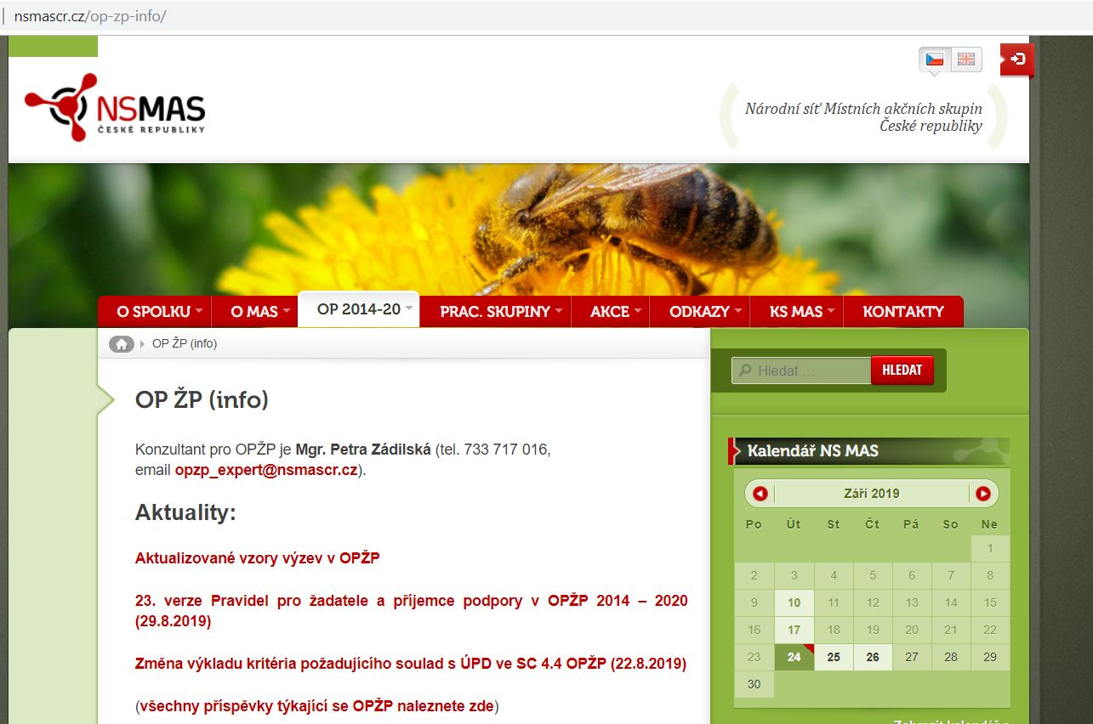
OPŽP – AKTUALITY WWW.NSMASCR.CZ/op-zp-info

Slide 21
OPŽP – KONTAKTY V PROCESU VÝZEV
Dokumentaci pro vyhlášení výzvy MAS (text výzvy, hodnotící kritéria, interní postupy), včetně následného schválení výzvy MS2014+, žádosti o Ing. Miroslavem Krobem, MŽP, Tel.: 267122647, 734 186 619, e-mail: Miroslav.krob@mzp.cz
Žadatelé do MAS, mohou konzultovat na regionálním pracovišti AOPK. Doporučujeme se této konzultace za MAS zúčastnit.
Konzultace k vyhodnocování formálních kritérií a přijatelnost projektů konzultujte s Ing. Soňou Smetankovou, email: sona.smetankova@nature.cz, tel.: 734 186 619, nebo Jaroslav.cihelka@nature.cz, tel.: 283 069 208
Konzultace projektových záměrů posílejte na tento mail: opzp_expert@nsmascr.cz
Postoupení předvybraných projektů ŘO Ing. Miroslavu Krobovi na mail: Miroslav.krob@mzp.cz
Technická podpora systému: Ing Martina Císová, Telefon: 267122514Email: martina.cisova@mzp.cz
Otázky ohledně financování a podmínek výběrových řízení směřujte na infolinku SFŽP, dotazy@sfzp.cz Tel.: 267 994 300

Slide 22
OPŽP - AKTUALITY
23. VERZE PRAVIDEL
27. 08.2019, vstoupila v platnost 23. verze Pravidel pro žadatele a příjemce podpory v OPŽP 2014 – 2020 (PrŽaP). Aktuální znění dokumentu je zveřejněno na internetových stránkách OPŽP.
V případě, že má MAS aktuálně vyhlášenou výzvu na SC 4.4 a neeviduje žádné zaregistrované projekty, doporučujeme výzvu nemodifikovat (neprodlužovat) a naopak otevřít novou výzvu na daný SC, která již bude vyhlášena v době platnosti nových Pravidel (verze 23) a tudíž se na ni mj. budou vztahovat i výše uvedené změny, které pro potencionální žadatele mohou být zajímavější.

Slide 23
OPŽP - AKTUALITY
Harmonogram vyhlášených výzev OPŽP, který je zveřejněn v dokumentaci výzev OPŽP.
U výzev 87. a 88. probíhá příjem žádostí do 2.1.2020.
U výzev 127. a 128. probíhá příjem žádostí do 6.1.2020.
Závazné termíny, pak už nelze výzvy vyhlásit!

Slide 24
OPŽP – NEJČASTĚJŠÍ CHYBY
Formální chyby: - Nejsou doloženy veškeré povinné přílohy (velmi často chybí souhrnné stanovisko odboru ŽP, biologické posouzení, čestná prohlášení apod.) - Žádost není podepsána statutárním zástupcem (není-li doložena plná moc na zplnomocněnou osobu) - Nesedí údaje uvedené v kumulativním rozpočtu, rozpočtu v IS KP14+ a položkovém rozpočtu - Jednotky, počty a hodnoty v textové části projektové dokumentace nesouhlasí s údaji v rozpočtu a ve výkresové dokumentaci. - V projektové dokumentaci chybí dostatečně popsaný předpokládaný harmonogram prací s popisem realizace a následné péče - V projektové dokumentaci chybí návrh péče o výsadby po dobu udržitelnosti - Nedoložen zákres dotčených inženýrských sítí, případně zcela chybí zmínka v projektové dokumentaci - Doložen nedostatečně zpracovaný položkový rozpočet - Rozdílné údaje v nejzazším datem realizace projektu mezi PD a údaji v IS KP14+ - Odlišné hodnoty monitorovacích indikátorů mezi PD a IS KP14+ - V kumulativním rozpočtu chybně zohledněna způsobilost DPH jako způsobilý výdaj

Slide 25
OPŽP – NEJČASTĚJŠÍ CHYBY
Věcné chyby:
- Projekt obsahuje nevyčleněné nezpůsobilé výdaje - Projekt neobsahuje dostatečné zhodnocení stavu území - biologické posouzení - Odchylný postup realizace opatření od příslušného Standardu AOPK není vůbec odůvodněn, případně je odůvodněn nedostatečně (spon, ochranné pásmo inženýrských sítí apod.)

Slide 26
DOTAZY A DALŠÍ INFORMACE
Petra Zádilská
Konzultant PRV a OPŽP
Tel.: 733 717 016
Email: prv_expert@nsmascr.cz nebo opzp_expert@nsmascr.cz
DĚKUJU ZA VAŠI POZORNOST

